Slide 1
Caro alunno ti scrivo…
ITALIANO:
IL RACCONTO AUTOBIOGRAFICO
«LA LETTERA»
Classe: 4D
Ins: Gravina Pompea

Slide 2
Il LOCKDOWN ha imposto l’isolamento forzato dalla famiglia e dalla scuola, per cui ho scelto di anticipare la spiegazione del RACCONTO AUTOBIOGRAFICO ed in particolare la LETTERA e il DIARIO, che sviluppano la competenza di scrittura creativa.

Slide 3
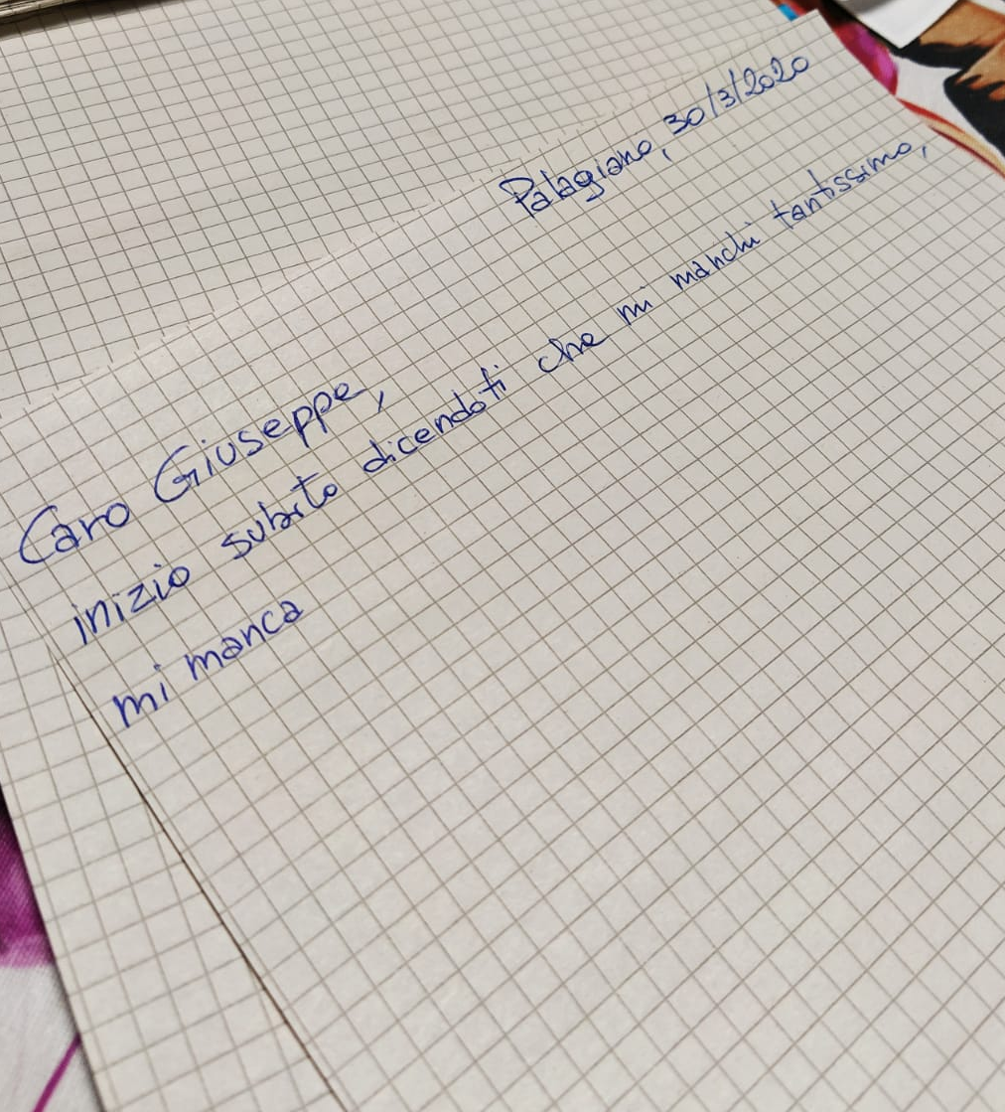
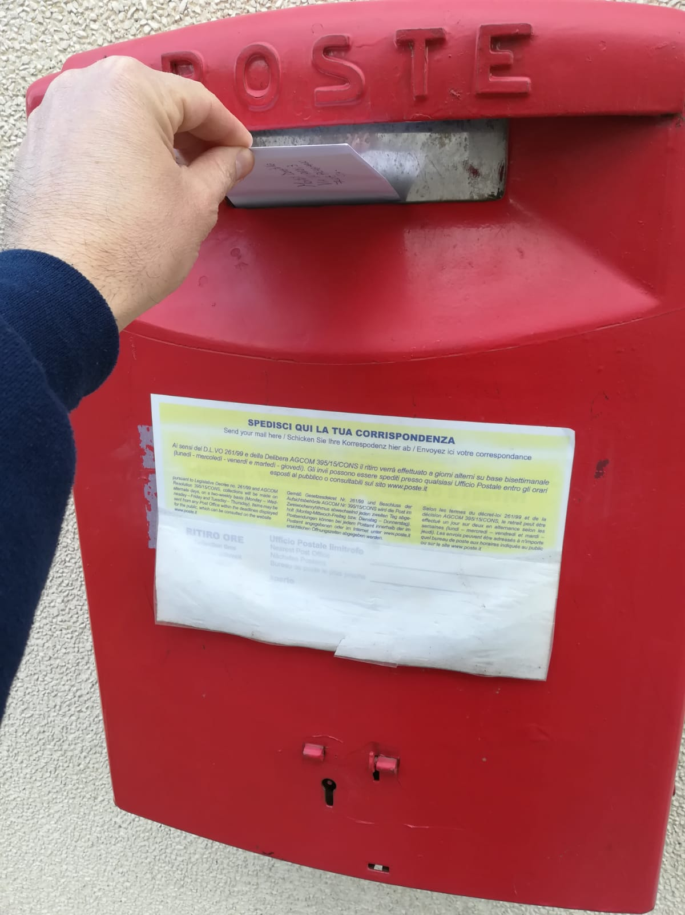
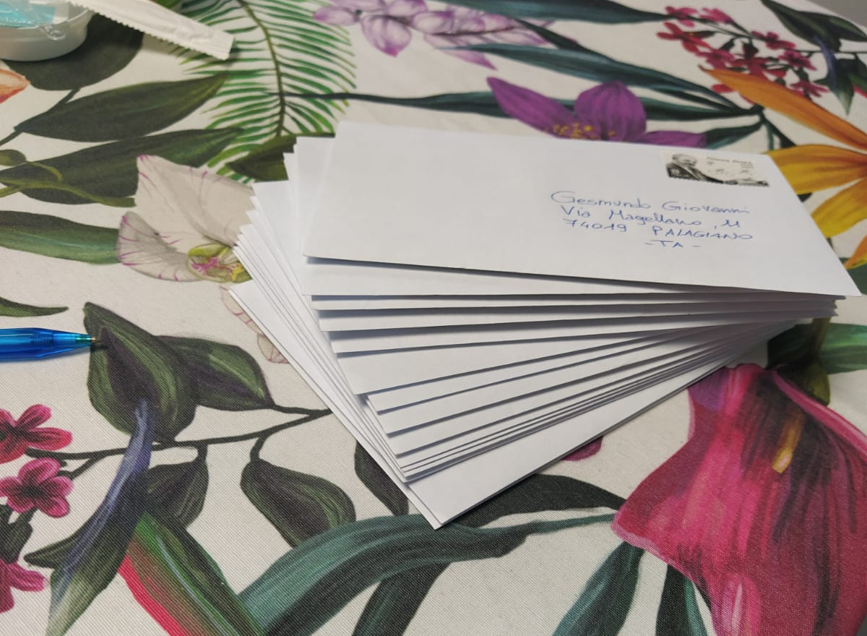
Pertanto, ho deciso di scrivere una lettera ai miei ragazzi e di farla recapitare nelle loro case.
Come?
Imbucata, spedita e ricevuta tramite il postino.

Slide 4
Un’emozione indescrivibile ha riempito il mio cuore, mentre scrivevo pensando a loro e che sicuramente mi ha avvicinata ai miei alunni.
I miei ragazzi, al ricevimento della lettera, sono stati felicissimi ed increduli poiché oggi ricevere una missiva è andato ormai fuori moda.

Slide 5
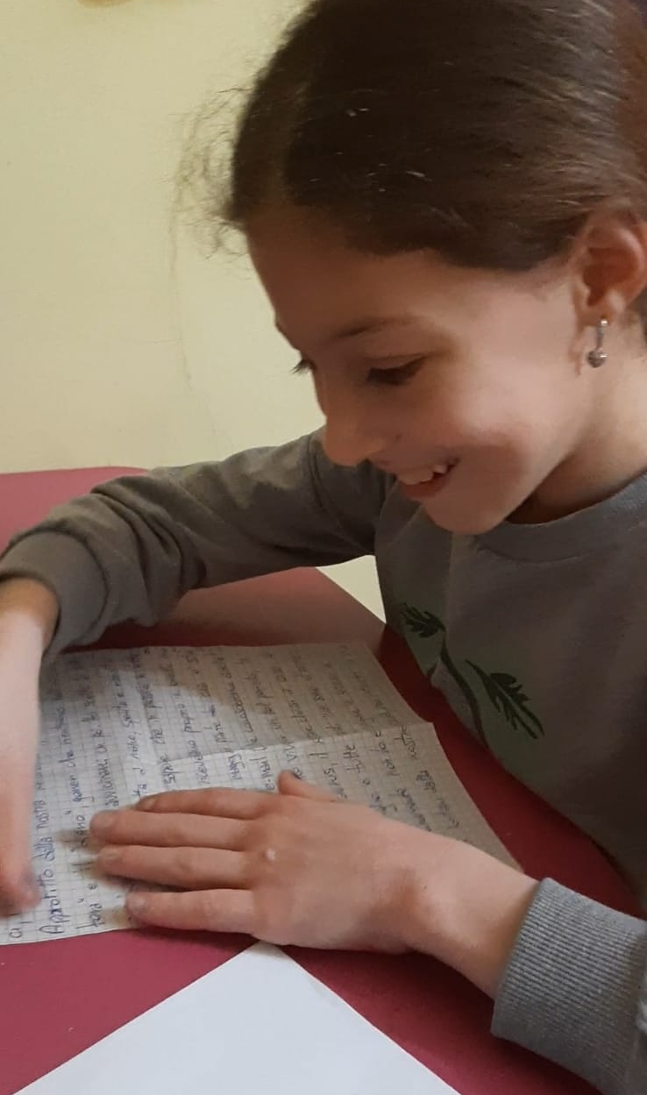
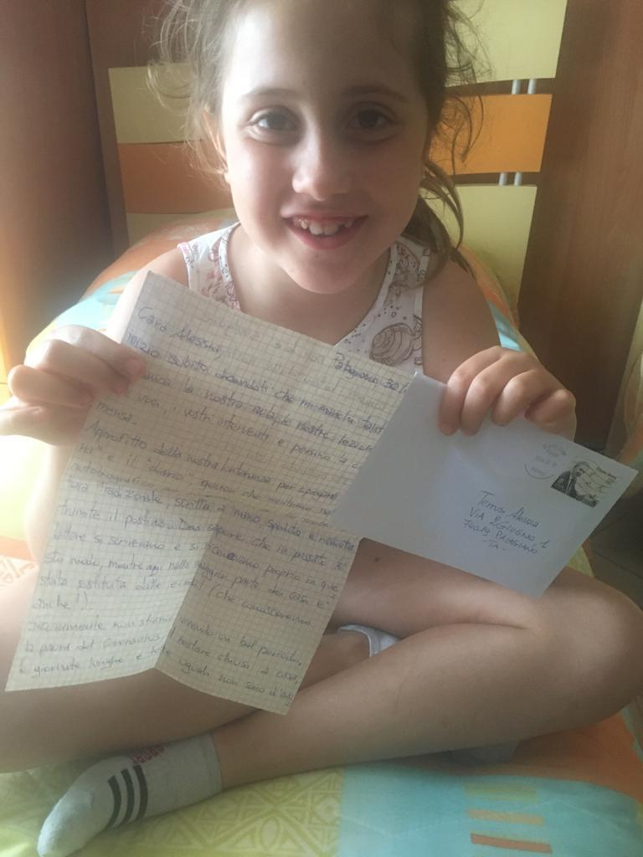
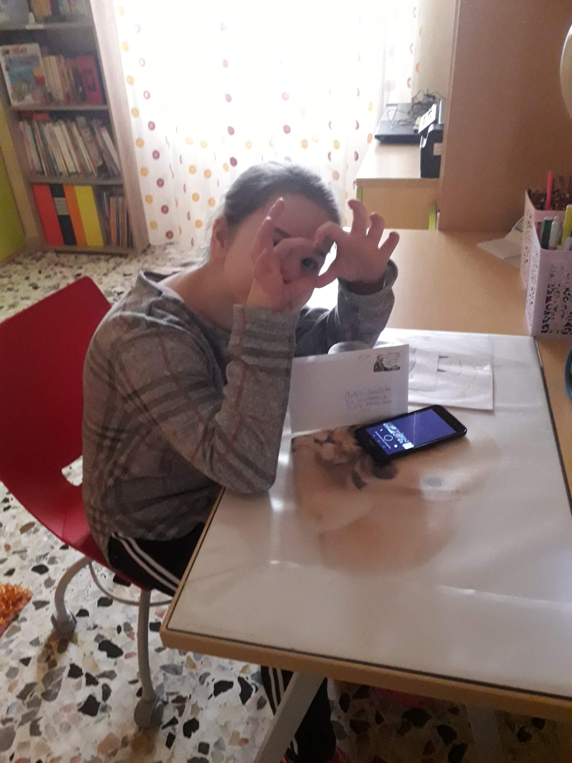

Slide 6
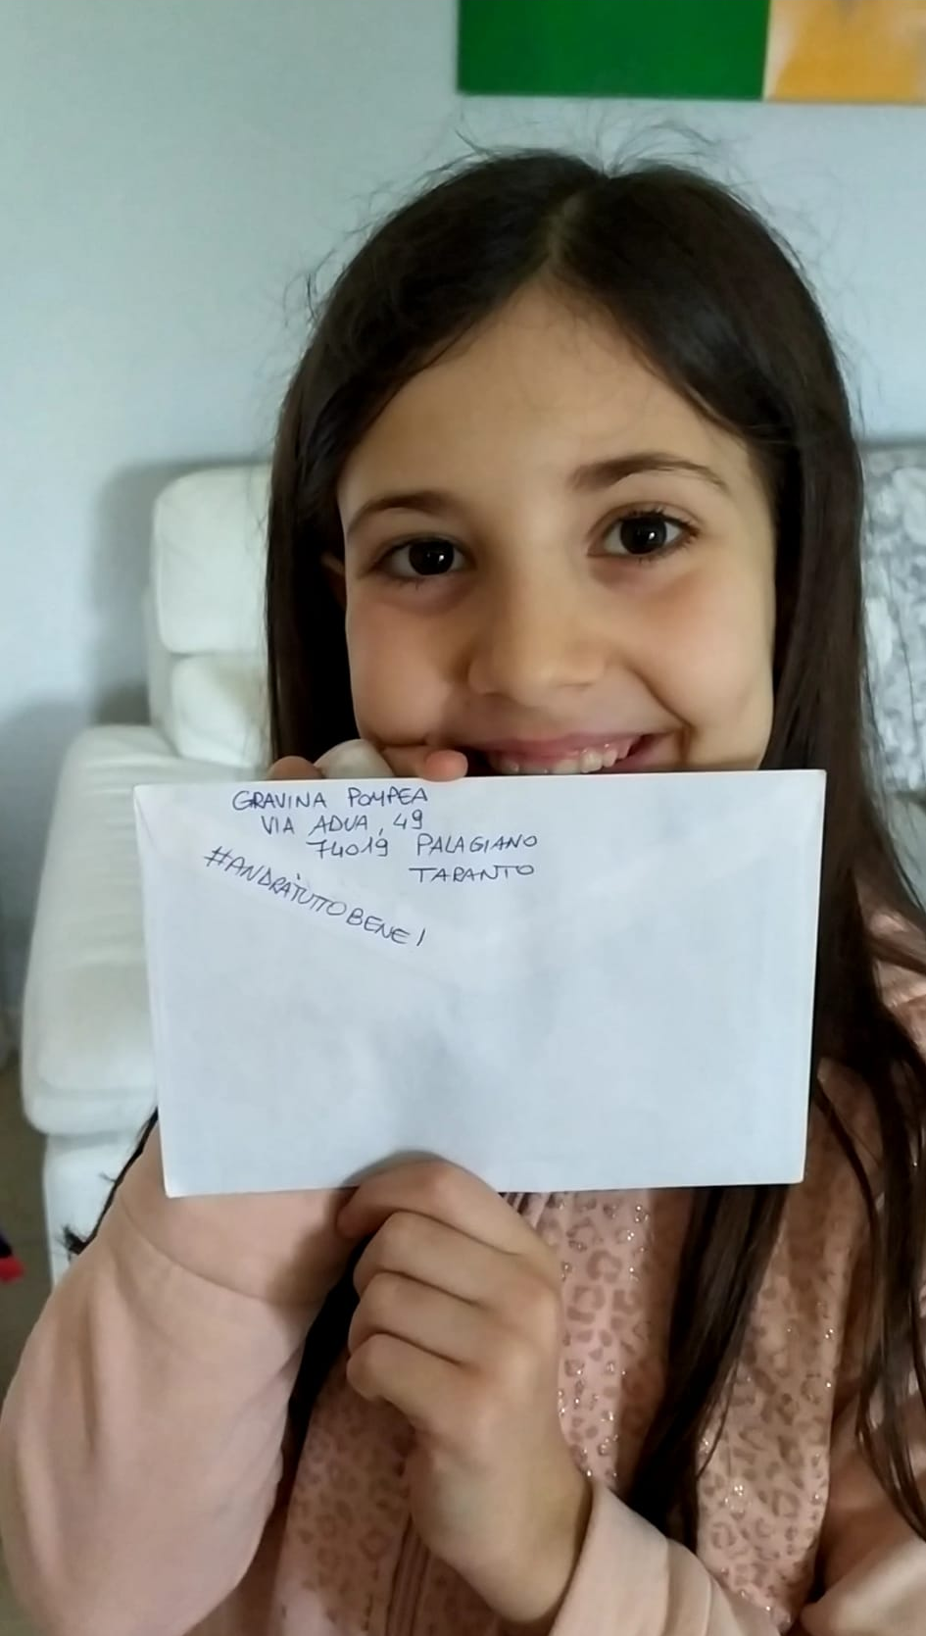

Slide 7
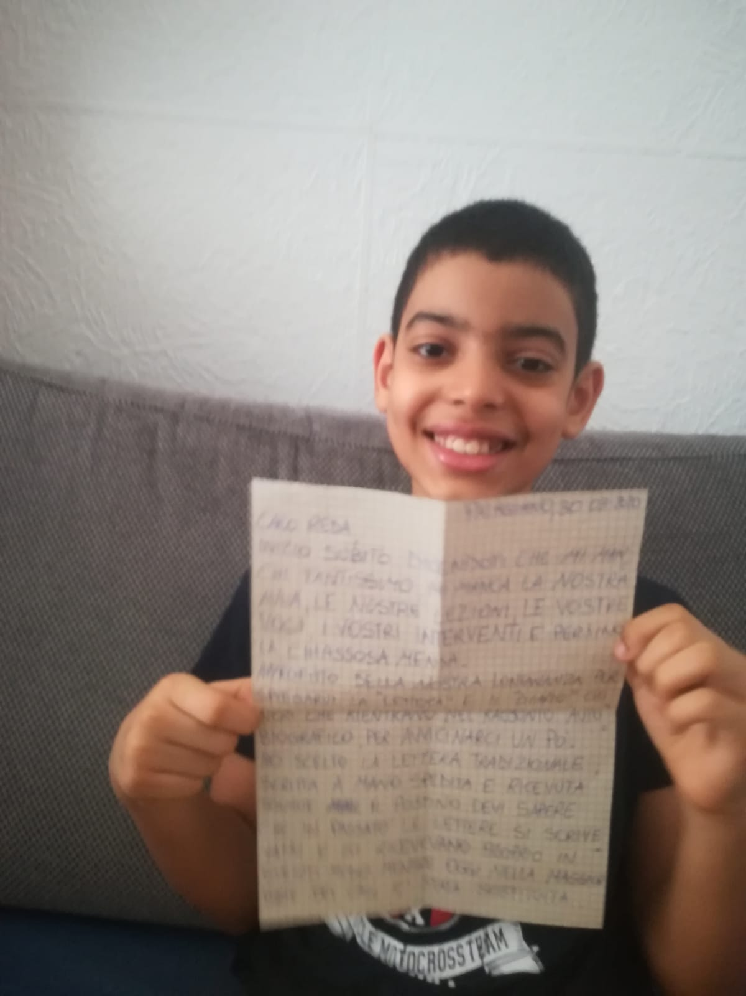
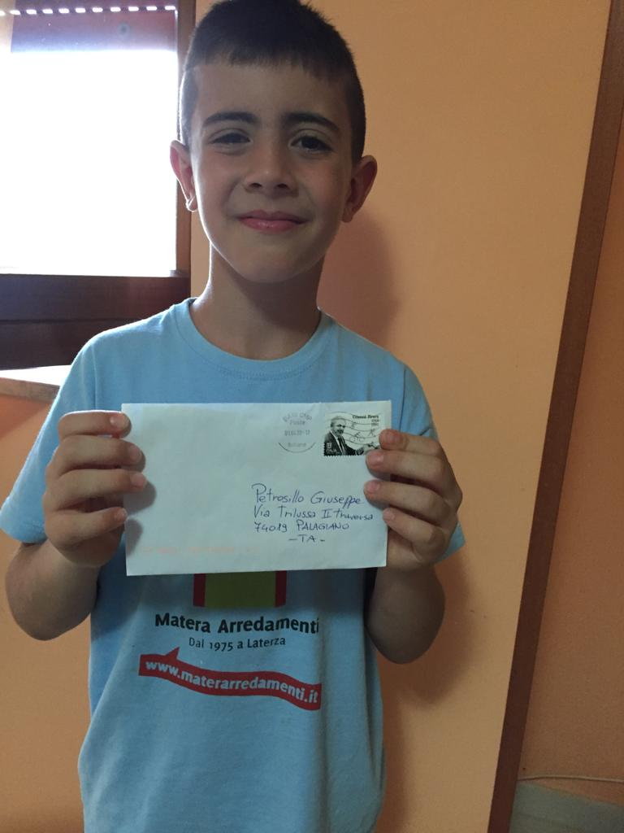
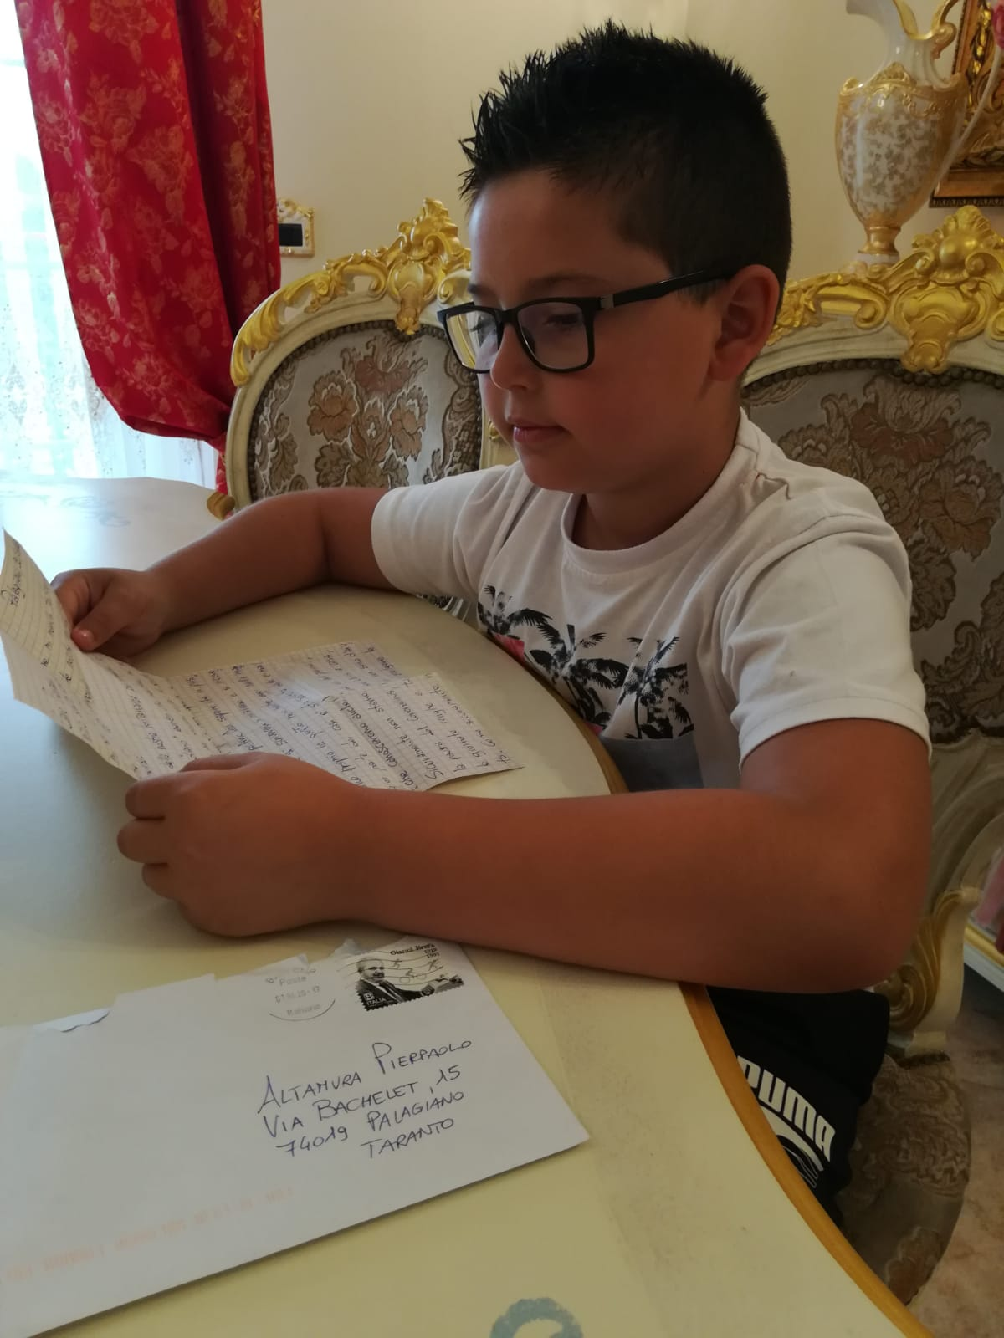

Slide 8
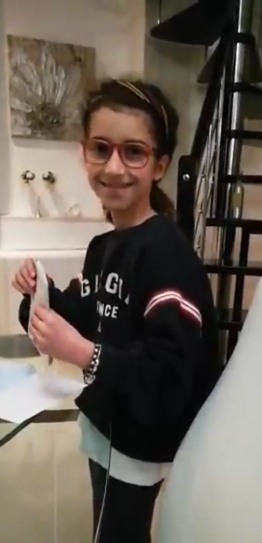
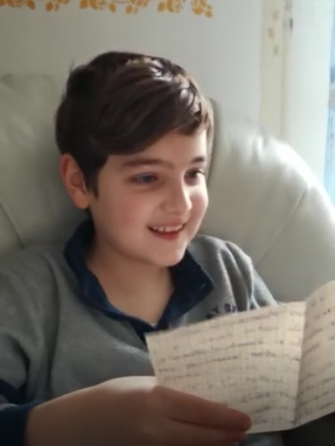

Slide 9
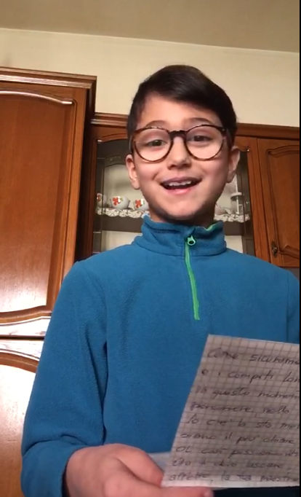
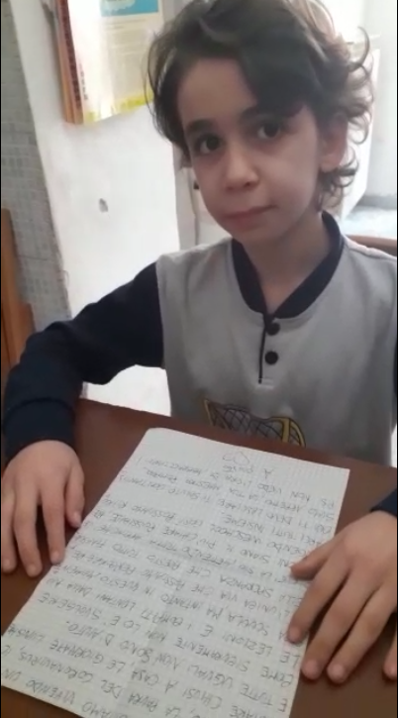

Slide 10
Alcuni di loro, addirittura, mi hanno compiaciuta della loro risposta: per cui sono stata protagonista io dei loro pensieri più intimi.

Slide 11
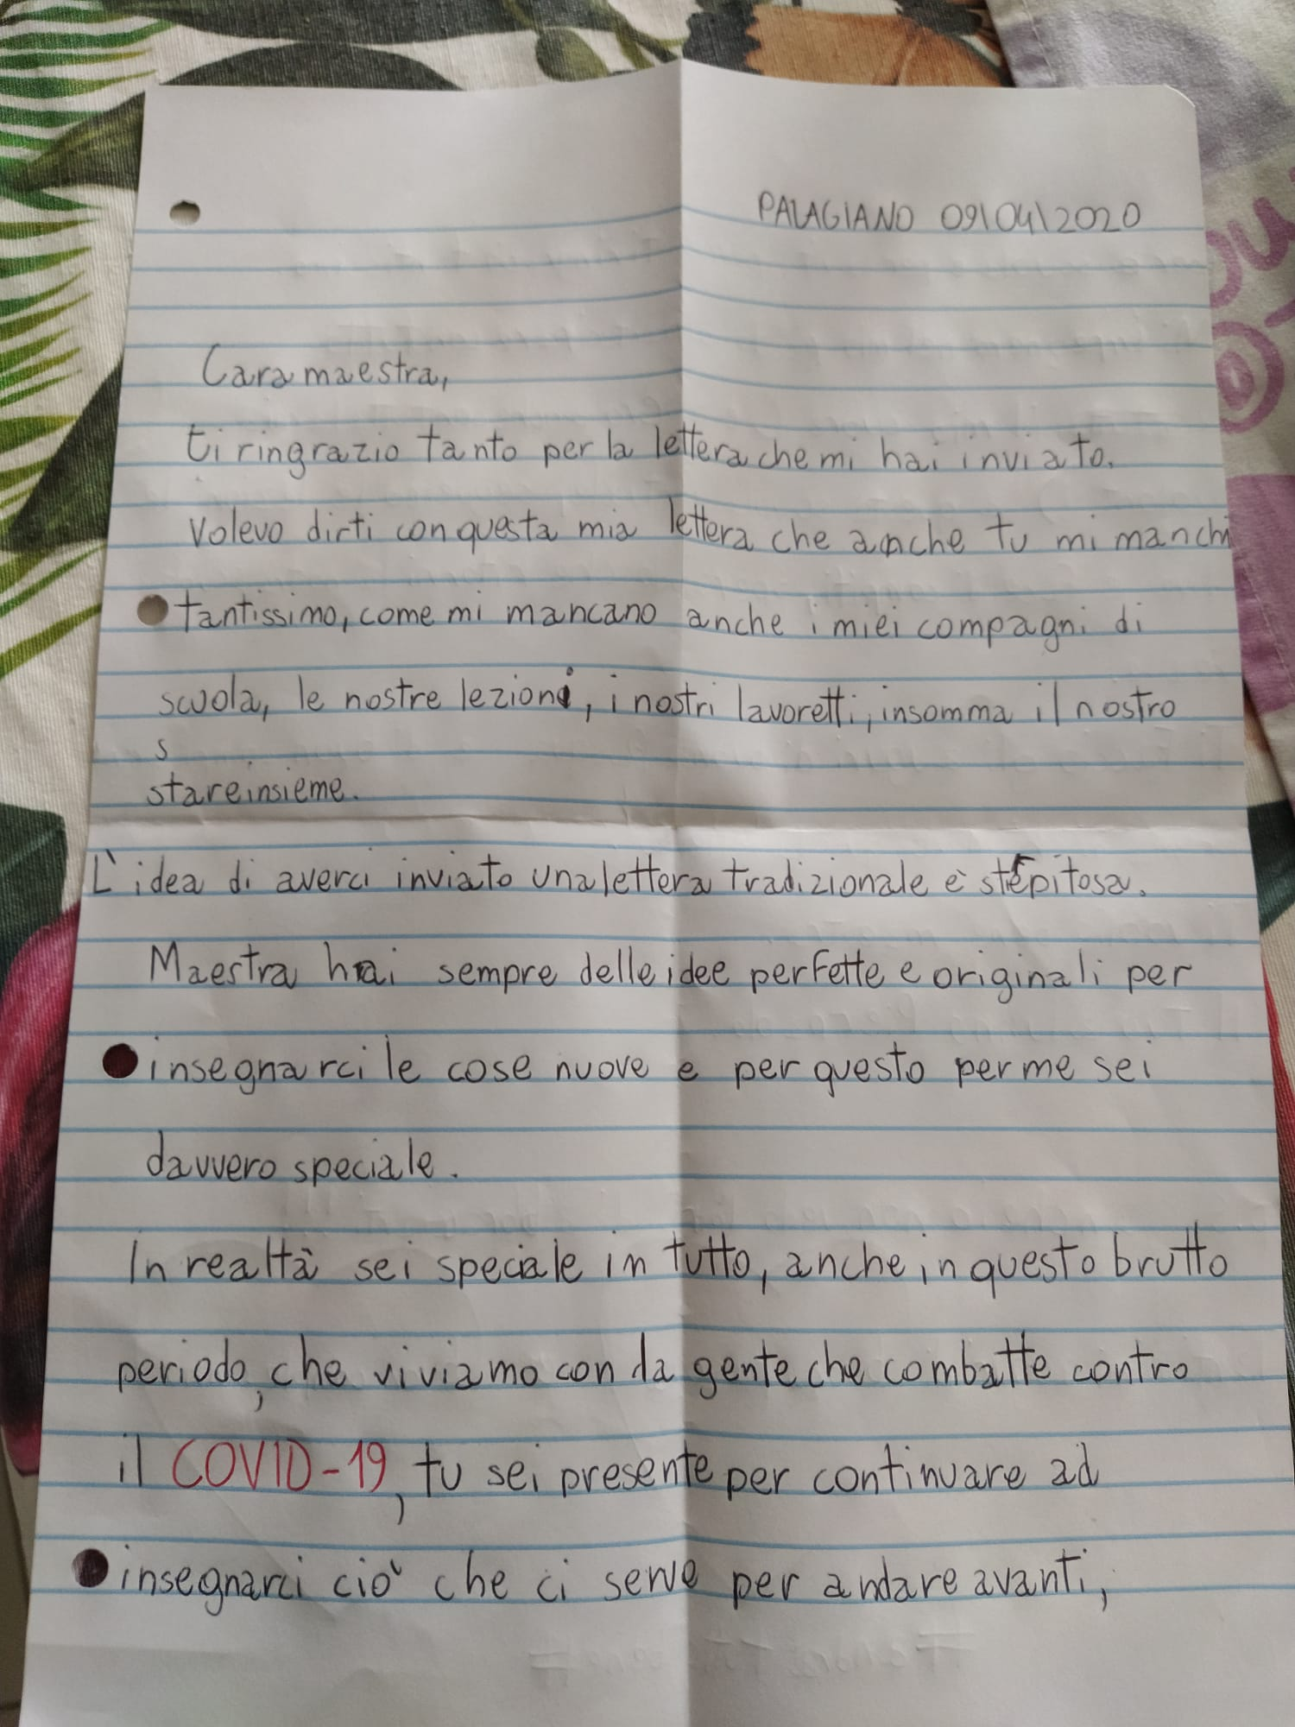
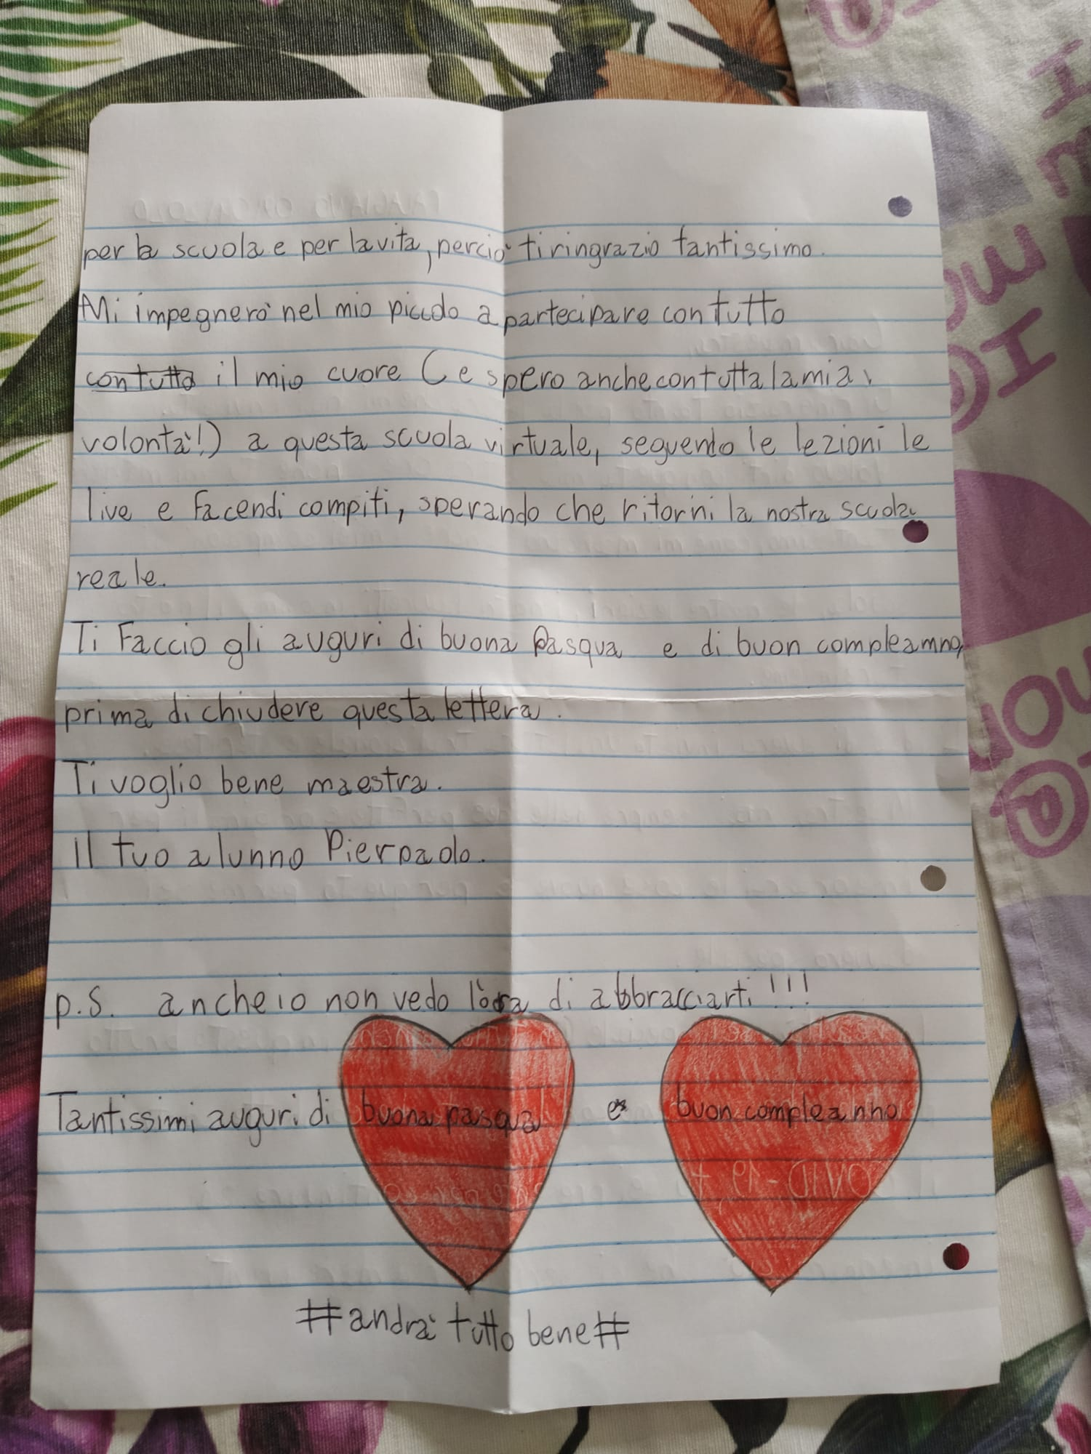

Slide 12
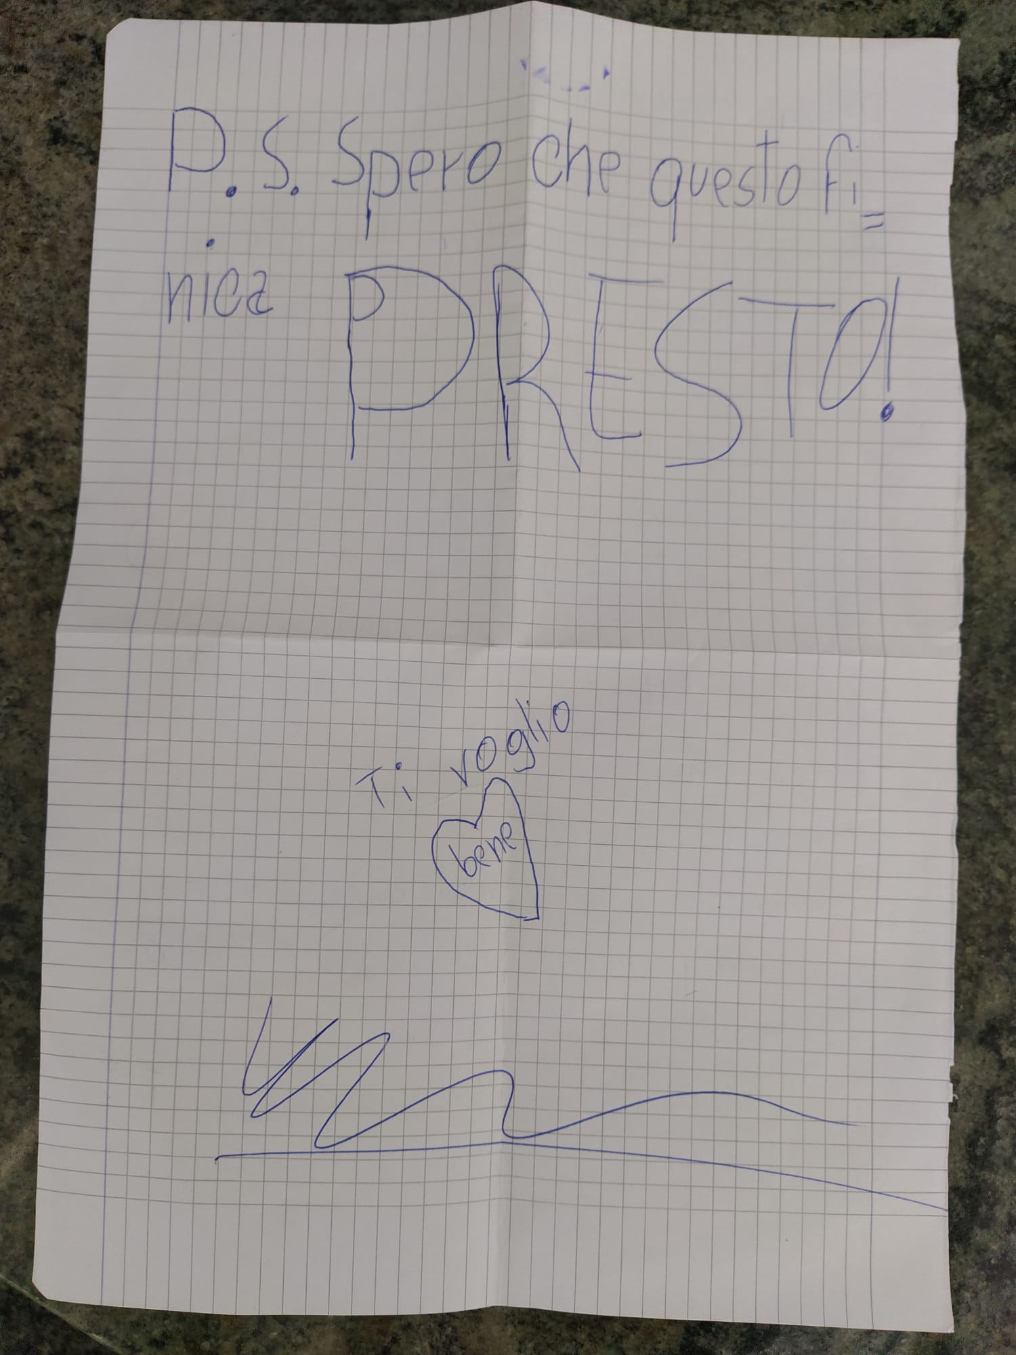
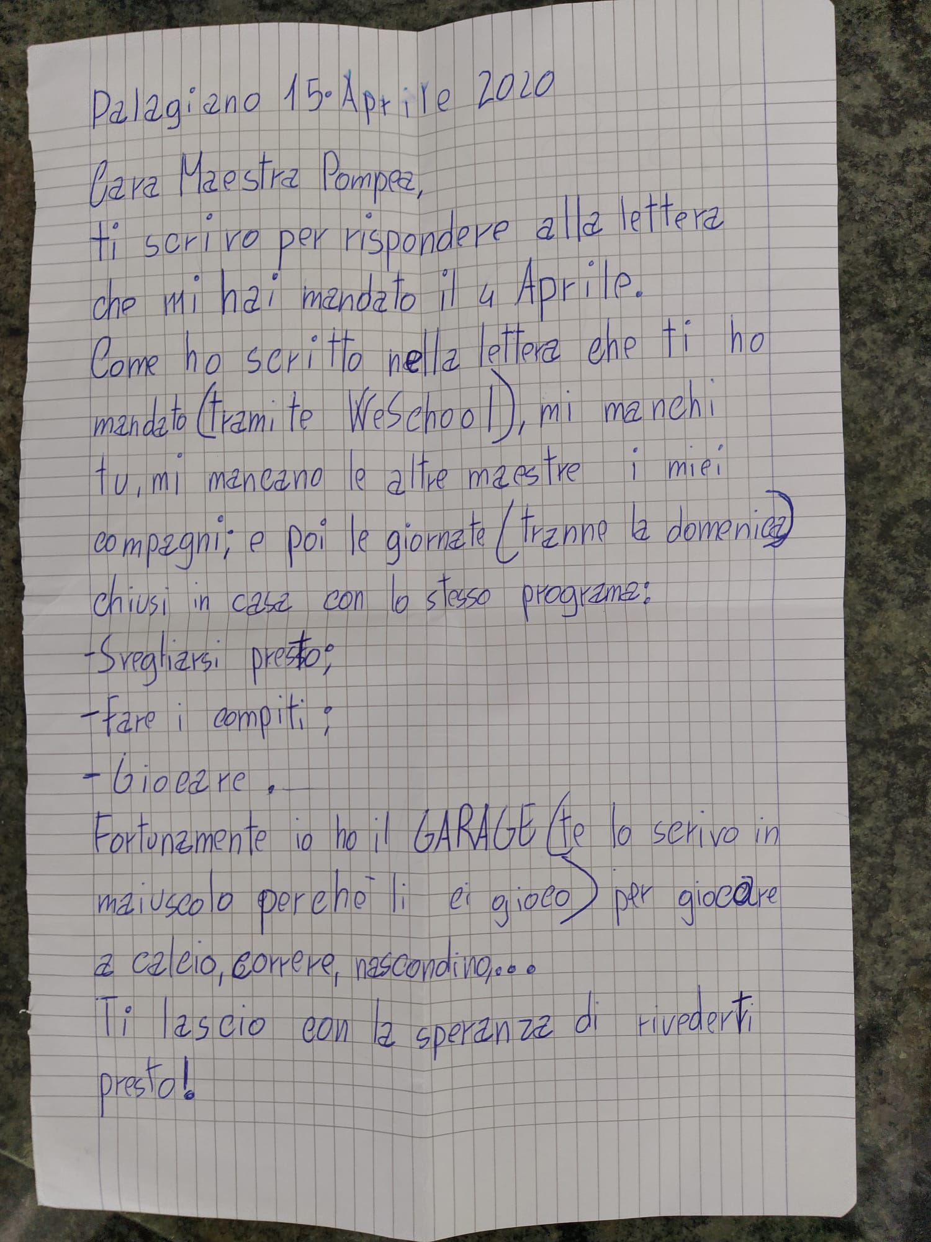

Slide 13
In questo periodo di didattica a distanza il silenzio ha fatto da padrone e la scelta di presentare la lettera e il diario mi ha permesso di ascoltare i vostri pensieri e i vostri cuori, alimentando così il desiderio di sentirsi più vicini e percependo la didattica a distanza anche come momento di socializzazione.

